Slide 1
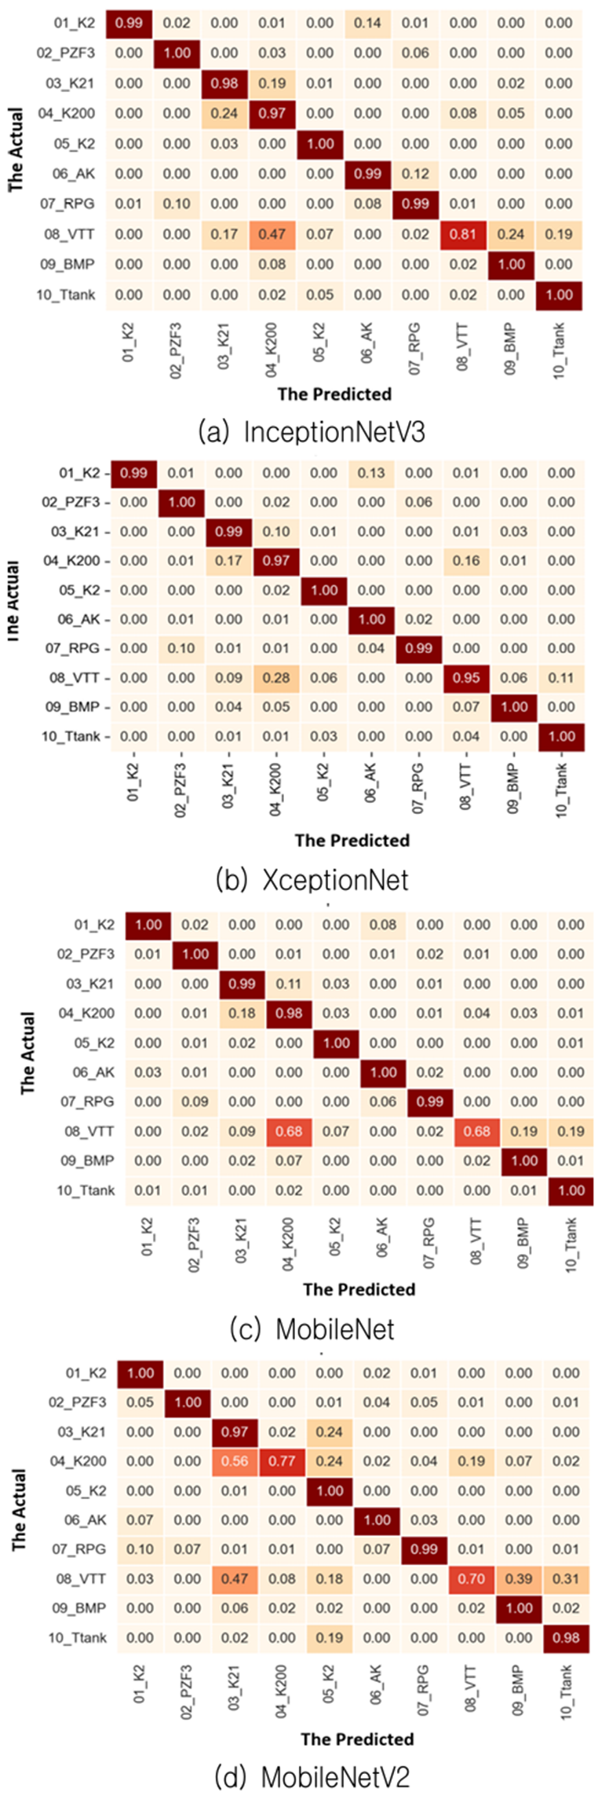
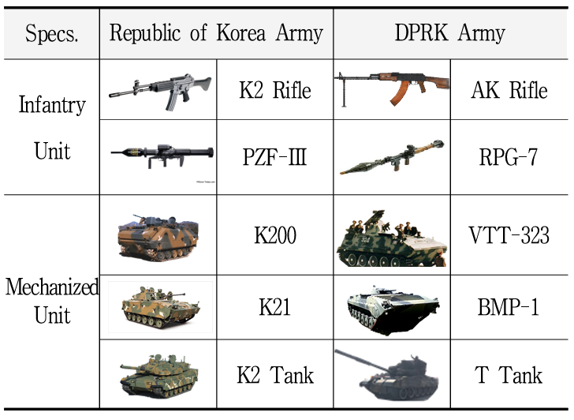
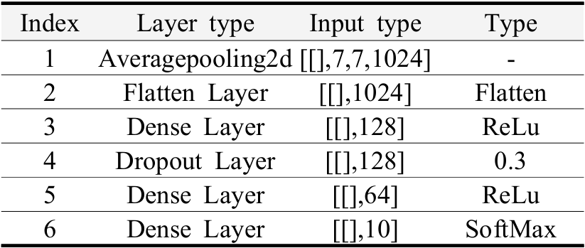
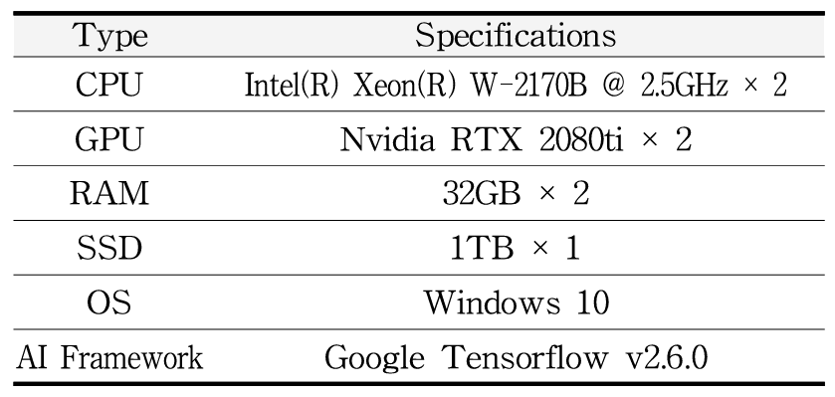
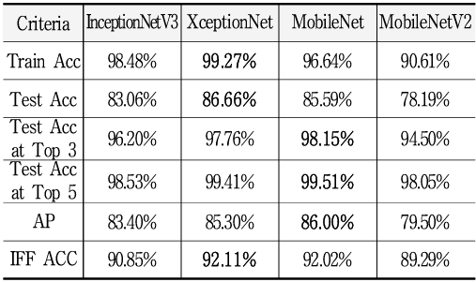
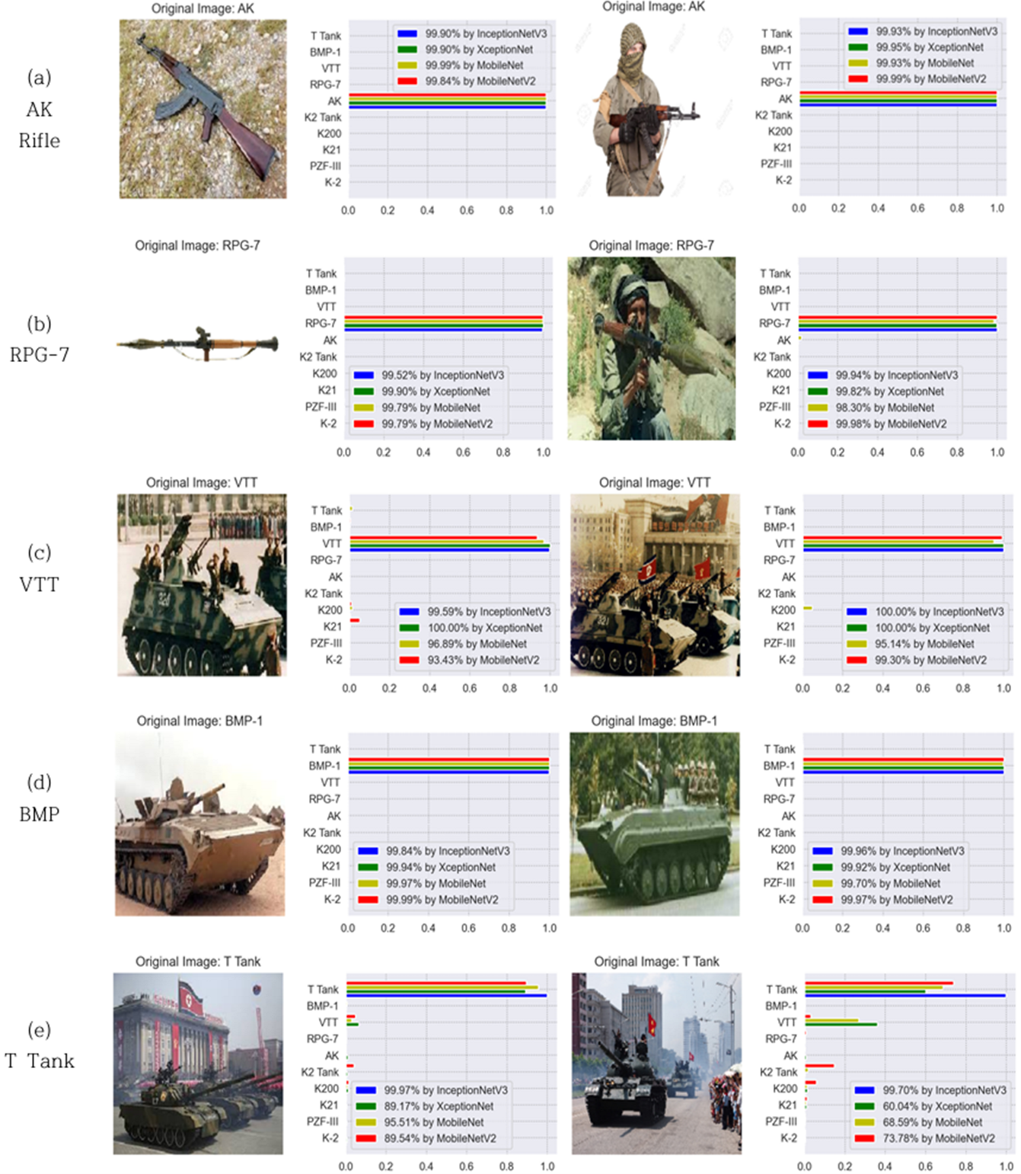
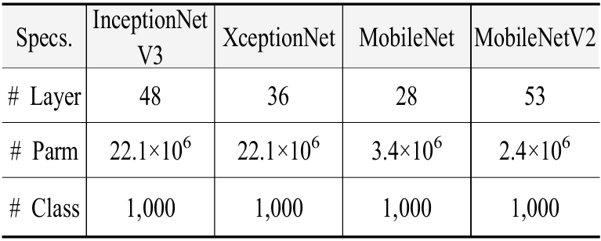
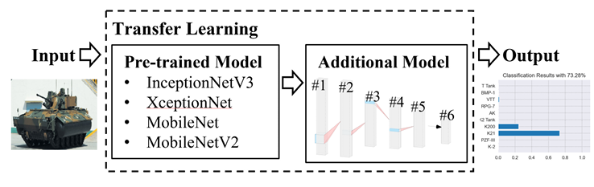
전이학습 기반 무인수색차량의 표적 탐지 및 식별 딥러닝 모델 분석
Transfer Learning based Intelligent Target Detection and Identification Model Analysis for Unmanned Recon Vehicle
김종환 (육군사관학교기계시스템공학과 부교수) · 김태완 · 김수찬 · 류준열
초록
3. 데이터 선정 및 수집
- 한국군과 북한군의 10종 무기체계를 대상으로 3,000장의 이미지를 수집하고, 인터넷에서 공개된 자료를 활용하여 군사 전문가의 자문을 받아 정확한 라벨링을 수행하였다.
- 북한군 무기체계 데이터 부족 문제는 중국과 러시아의 유사 무기체계 데이터를 통해 해결하였다.
한국군 무기체계의 경우 K-2 소총과 PZF-III 대전차 무기가 99% 이상의 정확도로 식별되었고, 북한군 무기체계는 90% 이상의 식별 정확도를 나타냈다.
각 모델의 혼동행렬을 분석하여 판별오차를 평가하였고, VTT와 K200에 대한 오차가 가장 크게 나타났다.
결과적으로, XceptionNet 및 MobileNet 모델이 높은 성능을 보였으며, 판별오차는 대부분 북한군 VTT 장갑차에서 발생하였다.
이는 VTT의 데이터 부족과 북한군의 외형 개조로 인한 것으로 판단된다.
향후 정확한 데이터 확보 및 검증 프로세스를 통해 이 문제를 보완할 예정이다.
본 논문은 무인 수색 차량의 지능화를 위해 영상 정보를 기반으로 주요 표적 탐지 및 피아 식별이 가능한 인공지능 모델을 제안하였다. 한국군과 북한군의 10개 무기 체계에 대한 3,000여 장의 영상 데이터를 활용하여 딥러닝 모델을 전이 학습하였고, 검증 결과 정확도는 78.19%에서 86.66%, 피아 식별 정확도는 89.29%에서 92.11%로 나타났다. 이러한 결과는 무인 수색 차량의 전투 효율을 향상시키는 데 기여할 것으로 기대된다.
<Table 2> Architecture of the additional model
<Table 3> The list of ten weapon systems in the dataset
1. 서론
미래전 대비 및 인명 피해 최소화를 위해 전 세계적으로 무인 전투 체계 연구개발이 활발히 진행되고 있다.
무인 전투 차량(UCV)은 위험 지역에서 인명 피해를 줄이고 전투 효율성을 극대화하는 데 중요한 역할을 한다.
한국군은 무인 수색 차량 개발을 완료했으나, 자율 주행 및 지능형 표적 획득 기술 개발이 필요하다.
본 연구는 부족한 데이터 문제를 극복하고 아군 및 적군 무기 체계 10종에 대한 딥러닝 모델 개발과 성능 분석을 목표로 하였다.
4. 학습 방법
- Windows 10 시스템에서 TensorFlow 2.6.0과 Nvidia RTX 2080Ti를 사용하여 학습을 진행하였다.
- 수집된 데이터는 이미지 증강을 통해 26배로 늘리고, 학습용과 검증용 데이터를 65:35 비율로 분할하였다.
- 배치 크기 26, 학습 비율 10^-4로 설정하여 총 10회의 학습을 진행하였다.
<Table 4> Specifications for the transfer learning
2. 본론
1. 딥러닝 모델
- 구글의 경량화된 4가지 딥러닝 모델(InceptionNetV3, XceptionNet, MobileNet, MobileNetV2)을 적용하여, 각각 다른 레이어와 파라미터 수를 가진 모델을 사용하였다.
<Table 4> Results of six accuracy criteria
2. 전이학습
- 전이학습을 통해 민간 영역의 검증된 딥러닝 성능을 군사 영역에 적용하고, 데이터 부족 문제를 극복하기 위해 추가 모델을 최소화하여 학습 효율성을 높였다.
5. 학습 결과 및 분석
- 무인 수색 차량이 탐지할 10종의 한국군과 북한군 무기체계에 대해 4가지 딥러닝 모델을 적용하여 전이학습을 수행하였다.
<Table 1> Specifications of four deep learning models
<Figure 4> The heatmap results
3. 결론
본 연구는 기계화부대에서 운용할 무인 수색 차량의 표적 탐지 및 식별 기능을 지능화하기 위해 10종의 아군 및 적군 무기체계를 설정하고 관련 데이터를 수집하였다.
구글의 4가지 경량화 딥러닝 모델에 전이학습을 적용하여 성능을 분석한 결과, XceptionNet과 MobileNet 모델이 우수한 성능을 보였다.
그러나 북한군 VTT 장갑차에 대한 판별오차가 높게 나타나 데이터 추가 확보와 검증 프로세스의 필요성이 확인되었다.
이 연구 결과는 무인 수색 차량의 개발에 반영되어 전투 효율을 높이는 데 기여할 것으로 기대된다.
<Figure 1> The entire architecture of this study
<Figure 3> Results of five weapon systems in Korea People’s Army by the four Deep learning models using the transfer learning
Notes:
Figure1, table 3, 4 추가함

